Slide 1
In AAAI-98 Workshop on Learning for Text Categorization, pp. 41–48, A. McCallum and K. Nigam.(1998)
A Comparison of Event Models for Naïve Bayes Text Classification
Presenter：Jyun-Hao Lai
Date：2016 / 11 / 08
Notes:
1

Slide 2
Abstract
Recent approaches to text classification have used two different first-order probabilistic models for classification, both of which make the naive Bayes assumption. Some use a multi-variate Bernoulli model, that is, a Bayesian Network with no dependencies between words and binary word features. Others use a multinomial model, that is, a uni-gram language model with integer word counts. This paper aims to clarify the confusion by describing the differences and details of these two models, and by empirically comparing their classification performance on five text corpora. We find that the multi-variate Bernoulli performs well with small vocabulary sizes, but that the multinomial performs usually performs even better at larger vocabulary sizes—providing on average a 27% reduction in error over the multi-variate Bernoulli model at any vocabulary size.

Slide 3
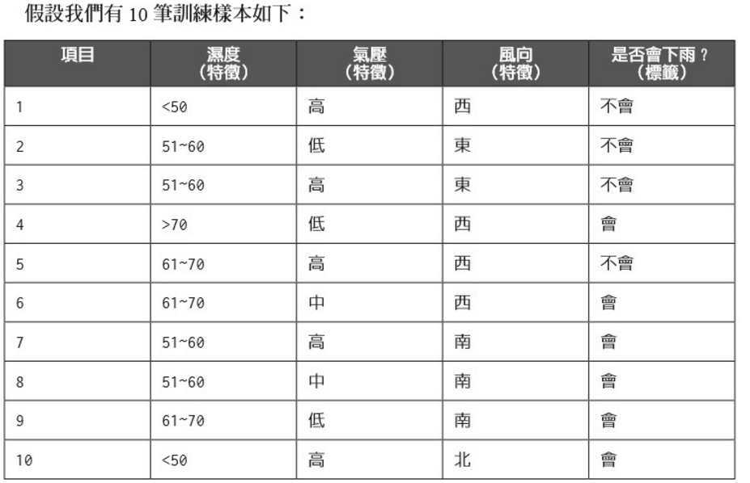
Vector space model, VSM

Slide 4

Vector space model, VSM
向量模式將文件表達成一組向量
例如，如果詞表是：{提升，CPE，大學，程式，能力，檢定}
「是敵是友?CPE程式能力檢定」
該文章的特徵向量是 : $υ=(0,1,0,1,1,1)$

Slide 5
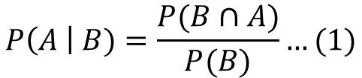
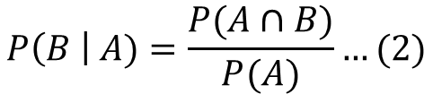
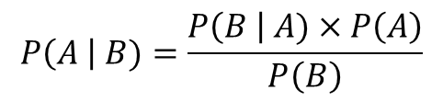
Bayes' theorem
一切都從條件機率開始：
$$P\left(A \right| B)=\frac{P(B∩A)}{P(B)}…(1)$$
$$P\left(B \right| A)=\frac{P(A∩B)}{P(A)}…(2)$$
$$P\left(B \right| A)×P\left(A\right)=P\left(A∩B\right)=P\left(B∩A\right)=P\left(A \right| B)×P\left(B\right)$$
$$P\left(A \right| B)=\frac{P\left(B \right| A)×P\left(A\right)}{P\left(B\right)}$$

Slide 6
回到文件分類，我們的目標是：
給定一些特徵關鍵字，我們能計算這篇新聞是屬於某個分類的機率。
寫成貝氏定理的公式就是：
$$P(類別 | 特徵關鍵字頻率向量)=\frac{P(特徵關鍵字頻率向量 | 類別)×P(類別)}{P(特徵關鍵字頻率向量)}$$
換成實際的例子就是：
$$P(汽車 | 賓士，BMW，板金，棒球，奧運，APP)=\frac{P\left(賓士，BMW，板金，棒球，奧運，APP \right| 汽車)×P(汽車)}{P(賓士，BMW，板金，棒球，奧運，APP)}$$
白話解釋就是：
在出現「賓士，BMW，$\text{板金}$，棒球，奧運，APP」這些特徵關鍵字的情況下，該篇新聞是屬於「汽車」的機率是多少？
會等於：
在「汽車」新聞當中出現「賓士，BMW，板金，棒球，奧運，APP」字詞的機率$×$「汽車」新聞的機率
/ 「賓士，BMW，$\text{板金}$，棒球，奧運，APP 」字詞的機率。

Slide 7
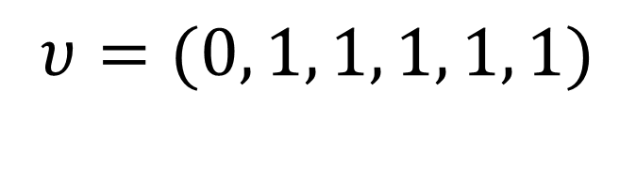
Bernoulli Model
不考慮詞頻的情況下，只看某個詞在文章中是否有出現，出現就是1，沒有出現就是0。
例如，如果詞表是：{國家，日本，東京，奧運，舉辦，是}
某文章是「2020年，奧運是在日本東京舉行，這是日本第二次舉辦奧運」 ，那麼特徵空間維度是6 ，該文章的特徵向量是:
$$υ=(0, 1, 1, 1, 1, 1)$$

Slide 8
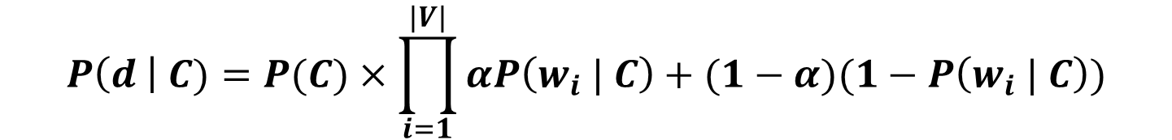
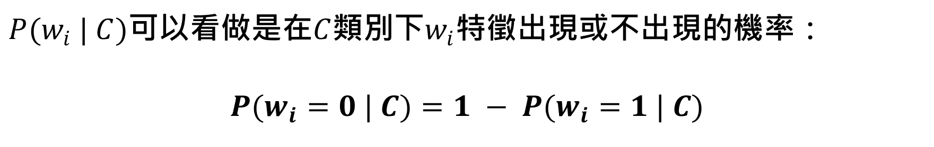
Bernoulli Model
$P(w_{i} | C)$可以看做是在$C$類別下$w_{i}$特徵出現或不出現的機率：
$$P(w_{i}=0 | C)=1 − P(w_{i}=1 | C)$$
因此，整個Bernoulli Model 表示為：
$$P\left(d \right| C)=P(C)×\prod_{i=1}^{|V|}{αP\left(w_{i} | C\right)+(1−α)(1−P\left(w_{i} | C\right))}$$
$|V|代表資料集(Vocabulary set)的大小$，$α$代表$w_{i}$在文章$d$是否有出現，出現=1，沒有出現=0

Slide 9
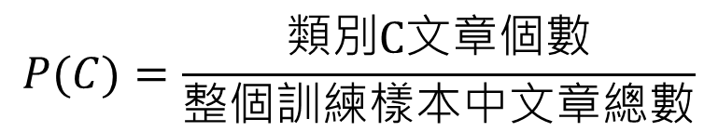
Bernoulli Model
$$P(C)=\frac{類別C文章個數}{整個訓練樣本中文章總數}$$
$$P(w_{i} | C)=\frac{類別C中出現w_{i}的文章數量+1}{類別C的文章數量+2} (Laplace Smoothing)$$

Slide 10
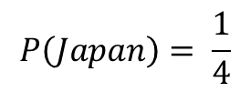
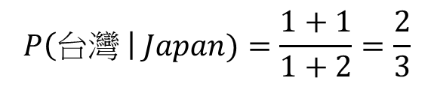

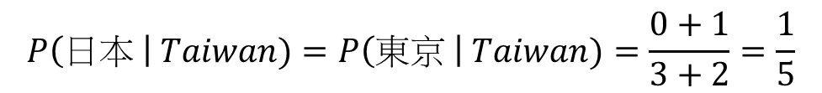
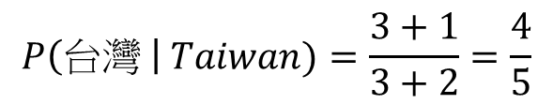
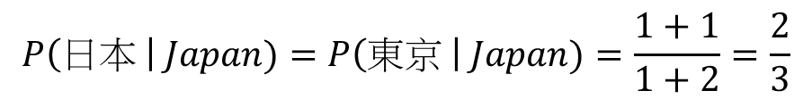
 | Doc | 台灣 | 台北 | 台中 | 高雄 | 東京 | 日本 | 類別
Training | 1. | 2 | 1 | 0 | 0 | 0 | 0 | Taiwan
 | 2. | 2 | 0 | 1 | 0 | 0 | 0 | Taiwan
 | 3. | 1 | 0 | 0 | 1 | 0 | 0 | Taiwan
 | 4. | 1 | 0 | 0 | 0 | 1 | 1 | Japan
Test | d | 3 | 0 | 0 | 0 | 1 | 1 | ?
$$P\left(\text{Taiwan} \right)= \frac{3}{4}$$
$$P\left(Japan\right)= \frac{1}{4}$$
測試樣本中有3個是標記Taiwan的文章，有一個是標記Japan的文章：
$$P\left(台灣 \right| Taiwan)=\frac{3+1}{3+2}=\frac{4}{5}$$
$$P\left(日本 \right| Taiwan)=P\left(東京 \right| Taiwan)=\frac{0+1}{3+2}=\frac{1}{5}$$
$$P\left(台北 \right| Taiwan)=P\left(台中 \right| Taiwan)=P\left(高雄 \right| Taiwan)=\frac{1+1}{3+2}=\frac{2}{5}$$
$$P\left(台灣 \right| Japan)=\frac{1+1}{1+2}=\frac{2}{3}$$
$$P\left(日本 \right| Japan)=P\left(東京 \right| Japan)=\frac{1+1}{1+2}=\frac{2}{3}$$
$$P\left(台北\right| Japan)=P\left(台中\right| Japan)=P\left(高雄\right| Japan)=\frac{0+1}{1+2}=\frac{1}{3}$$

Slide 11
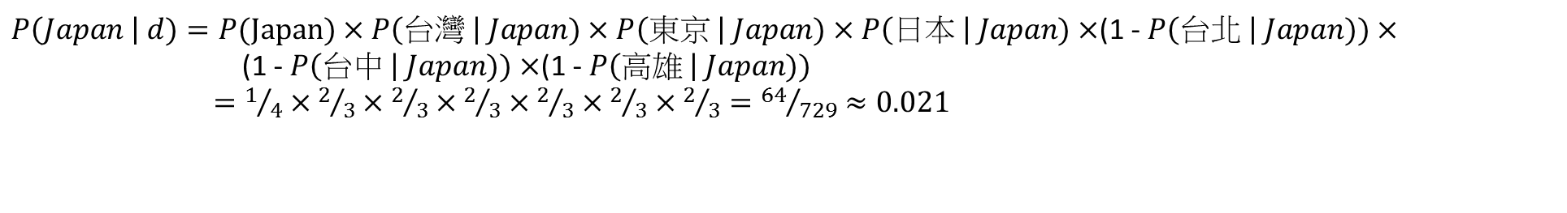
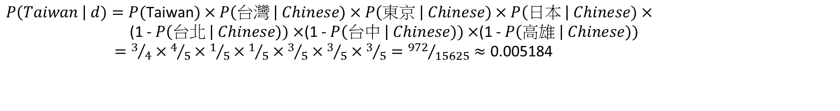

 | Doc | 台灣 | 台北 | 台中 | 高雄 | 東京 | 日本 | 類別
Training | 1. | 2 | 1 | 0 | 0 | 0 | 0 | Taiwan
 | 2. | 2 | 0 | 1 | 0 | 0 | 0 | Taiwan
 | 3. | 1 | 0 | 0 | 1 | 0 | 0 | Taiwan
 | 4. | 1 | 0 | 0 | 0 | 1 | 1 | Japan
Test | d | 3 | 0 | 0 | 0 | 1 | 1 | ?
$$P\left(Taiwan \right| d)=P(\text{Taiwan})×P\left(台灣 \right| Chinese)×P\left(東京 \right| Chinese)×P\left(日本 \right| Chinese)×$$
(1 - $P\left(台北 \right| Chinese))×$(1 - $P\left(台中 \right| Chinese))×$(1 - $P\left(高雄 \right| Chinese))$
$=3/4×4/5×1/5×1/5×3/5×3/5×3/5={972}/{15625}≈\text{0.005184}$
$P\left(Japan \right| d)=P(\text{Japan})×P\left(台灣 \right| Japan)×P\left(東京 \right| Japan)×P\left(日本 \right| Japan)×$(1 - $P\left(台北 \right| Japan))×$
(1 - $P\left(台中 \right| Japan))×$(1 - $P\left(高雄 \right| Japan))$
$=1/4×2/3×2/3×2/3×2/3×2/3×2/3={64}/{729}≈0.021$
$$d∈Japan$$

Slide 12
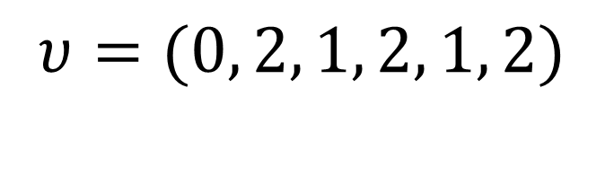
Multinomial Model
當我們考慮詞在文章中出現的個數，而不再是0, 1
例如，如果詞表是：{國家，日本，東京，奧運，舉辦，是}
某文章是「2020年，奧運是在日本東京舉行，這是日本第二次舉辦奧運」 ，那麼特徵空間維度是6 ，該文章的特徵向量是:
$$υ=(0, 2, 1, 2, 1, 2)$$

Slide 13
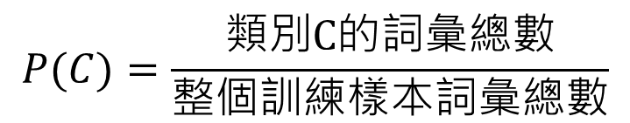
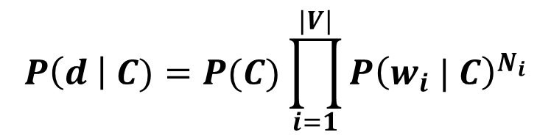
Multinomial Model
因此，整個Multinomial Model 表示為：
$$P\left(d \right| C)=P(C)\prod_{i=1}^{|V|}{{P\left(w_{i} | C\right)}^{N_{i}}}$$
$$P(C)=\frac{類別C的詞彙總數}{整個訓練樣本詞彙總數}$$
$$P(w_{i} | C)=\frac{類別C中有出現w_{i}的出現的總次數+1}{類別C下的詞彙總數+|V|} (Laplace Smoothing)$$

Slide 14
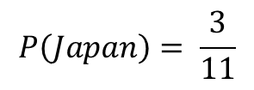
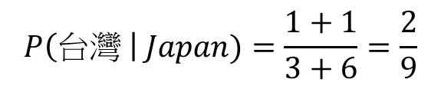

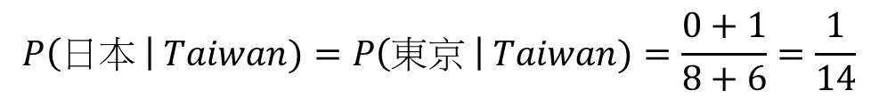
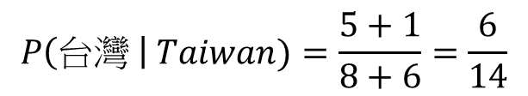
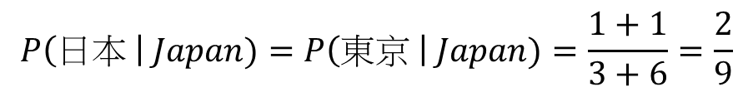
 | Doc | 台灣 | 台北 | 台中 | 高雄 | 東京 | 日本 | 類別
Training | 1. | 2 | 1 | 0 | 0 | 0 | 0 | Taiwan
 | 2. | 2 | 0 | 1 | 0 | 0 | 0 | Taiwan
 | 3. | 1 | 0 | 0 | 1 | 0 | 0 | Taiwan
 | 4. | 1 | 0 | 0 | 0 | 1 | 1 | Japan
Test | d | 3 | 0 | 0 | 0 | 1 | 1 | ?
$$P\left(\text{Taiwan} \right)= \frac{8}{11}$$
$$P\left(Japan\right)= \frac{3}{11}$$
測試樣本中有3個是標記Taiwan的文章，有一個是標記Japan的文章：
$$P\left(台灣 \right| Taiwan)=\frac{5+1}{8+6}=\frac{6}{14}$$
$$P\left(日本 \right| Taiwan)=P\left(東京 \right| Taiwan)=\frac{0+1}{8+6}=\frac{1}{14}$$
$$P\left(台北 \right| Taiwan)=P\left(台中 \right| Taiwan)=P\left(高雄 \right| Taiwan)=\frac{1+1}{8+6}=\frac{2}{14}$$
$$P\left(台灣 \right| Japan)=\frac{1+1}{3+6}=\frac{2}{9}$$
$$P\left(日本 \right| Japan)=P\left(東京 \right| Japan)=\frac{1+1}{3+6}=\frac{2}{9}$$
$$P\left(台北\right| Japan)=P\left(台中\right| Japan)=P\left(高雄\right| Japan)=\frac{0+1}{3+6}=\frac{1}{9}$$

Slide 15
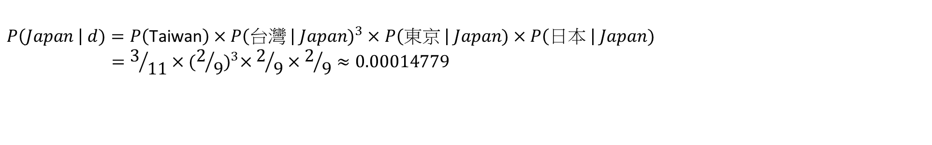
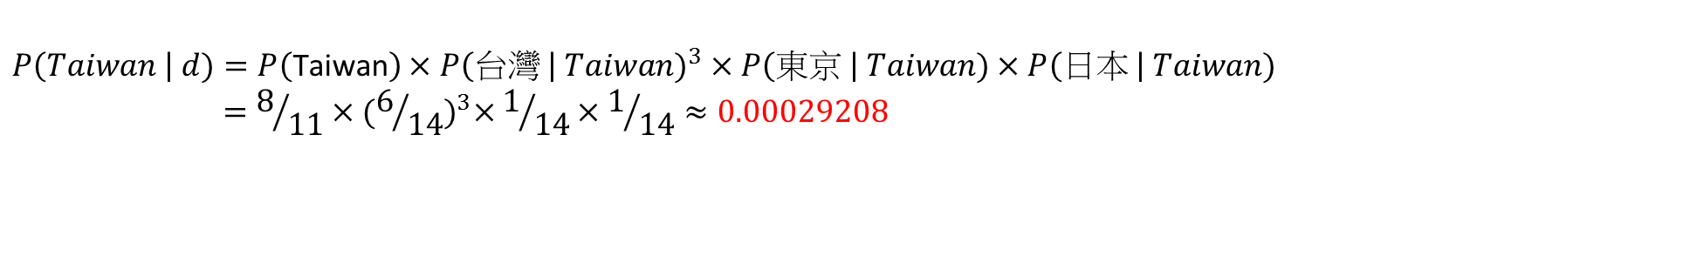

 | Doc | 台灣 | 台北 | 台中 | 高雄 | 東京 | 日本 | 類別
Training | 1. | 2 | 1 | 0 | 0 | 0 | 0 | Taiwan
 | 2. | 2 | 0 | 1 | 0 | 0 | 0 | Taiwan
 | 3. | 1 | 0 | 0 | 1 | 0 | 0 | Taiwan
 | 4. | 1 | 0 | 0 | 0 | 1 | 1 | Japan
Test | d | 3 | 0 | 0 | 0 | 1 | 1 | ?
$$P\left(Taiwan \right| d)=P\left(\text{Taiwan}\right)×{P\left(台灣 \right| Taiwan)}^{3}×P\left(東京 \right| Taiwan)×P\left(日本 \right| Taiwan)$$
$$=8/{11}×{(6/{14})}^{3}×1/{14}×1/{14}≈0.00029208$$
$$P\left(Japan \right| d)=P\left(\text{Taiwan}\right)×{P\left(台灣 \right| Japan)}^{3}×P\left(東京 \right| Japan)×P\left(日本 \right| Japan)$$
$$=3/{11}×{(2/9)}^{3}×2/9×2/9≈0.00014779$$
$$d∈Taiwan$$

Slide 16
Data Set
20NewsGroups：包含約20000篇新聞文章，共有20個類別。
Yahoo Science ：作者自己在1997年在yahoo上蒐集的科學文章，約14000篇，包含95個類別。
WebKB ：包含從各大學computer science 收集的網頁(包含student， faculty，staff，course，project，department等各類別)，有8282個pages，斷詞後約23830個字。

Slide 17
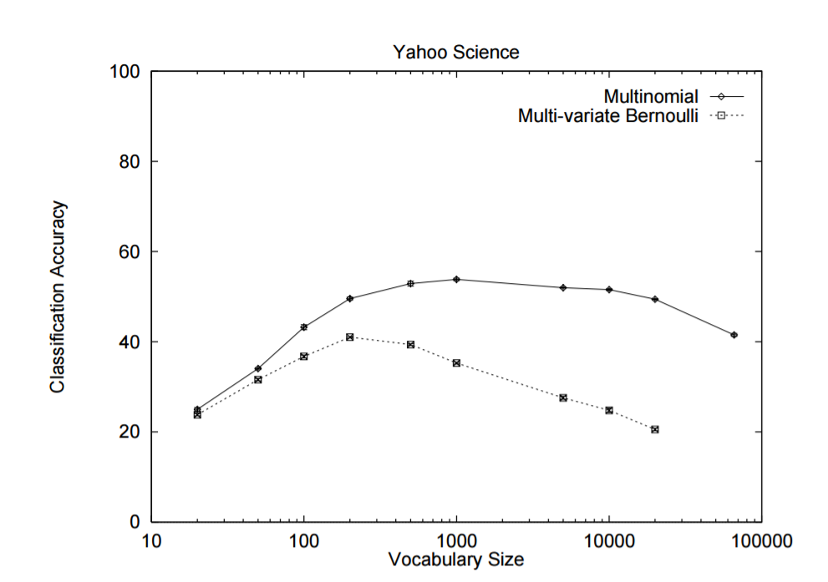
Results
A comparison of event models for different vocabulary sizes on the Yahoo data set. Note that the multi-variate Bernoulli performs best with a small vocabulary and that the multinomial performs best with a larger vocabulary. The multinomial achieves higher accuracy overall.

Slide 18
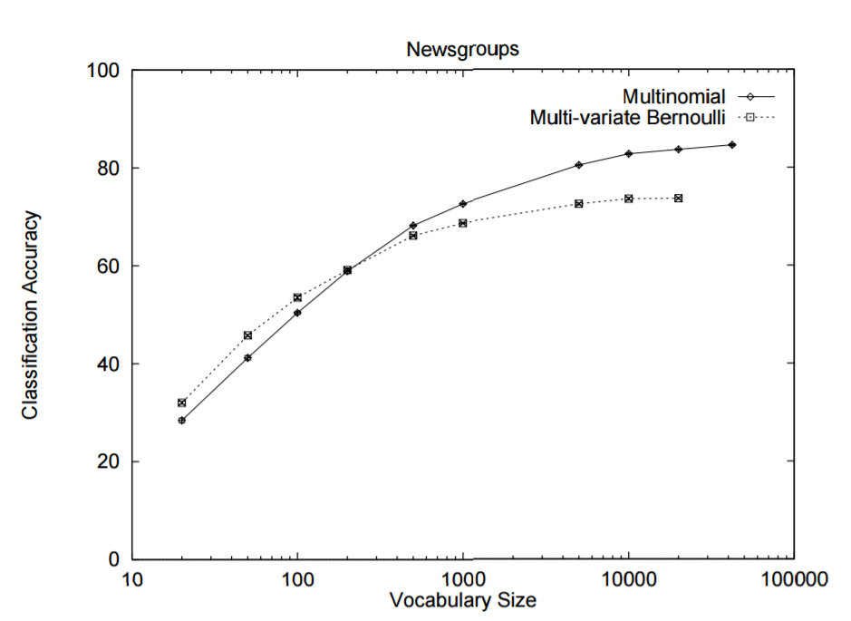
Results
A comparison of event models for different vocabulary sizes on the Newsgroups data set. Here, both data sets perform best at the full vocabulary, but multinomial achieves higher accuracy.

Slide 19
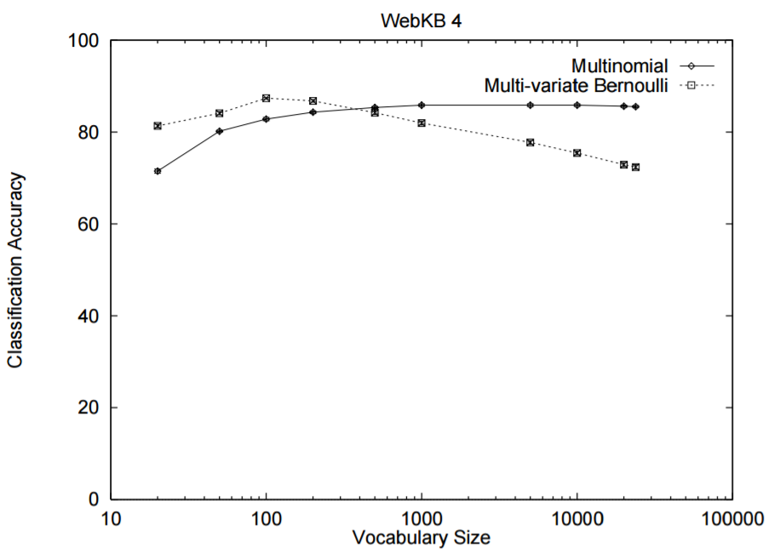
Results
A comparison of event models for different vocabulary sizes on the WebKB data set. Here the two event models
achieve nearly equivalent accuracies, but the multi-variate Bernoulli achieves this with a smaller vocabulary

Slide 20
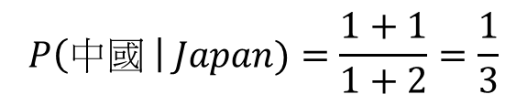

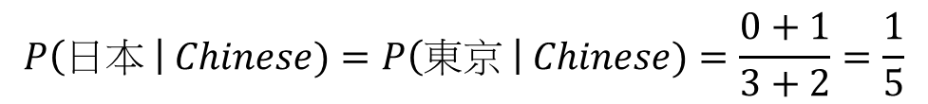
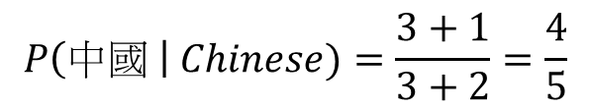
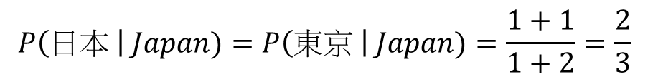
 | Doc | 台灣 | 北京 | 上海 | 澳門 | 東京 | 日本 | 類別
Training | 1. | 2 | 1 | 0 | 0 | 0 | 0 | Chinese
 | 2. | 2 | 0 | 1 | 0 | 0 | 0 | Chinese
 | 3. | 1 | 0 | 0 | 1 | 0 | 0 | Chinese
 | 4. | 1 | 0 | 0 | 0 | 1 | 1 | Japan
Test | 5. | 3 | 0 | 0 | 0 | 1 | 1 | ?
$$P\left(Chinese\right)= \frac{3}{4}$$
$$P\left(Japan\right)= \frac{1}{4}$$
測試樣本中有3個是標記Chinese的文章，有一個是標記Japan的文章：
$$P\left(中國 \right| Chinese)=\frac{3+1}{3+2}=\frac{4}{5}$$
$$P\left(日本 \right| Chinese)=P\left(東京 \right| Chinese)=\frac{0+1}{3+2}=\frac{1}{5}$$
$$P\left(北京 \right| Chinese)=P\left(上海 \right| Chinese)=P\left(澳門 \right| Chinese)=\frac{1+1}{3+2}=\frac{1}{5}$$
$$P\left(中國 \right| Japan)=\frac{1+1}{1+2}=\frac{1}{3}$$
$$P\left(日本 \right| Japan)=P\left(東京 \right| Japan)=\frac{1+1}{1+2}=\frac{2}{3}$$
$$P\left(北京 \right| Japan)=P\left(上海 \right| Japan)=P\left(澳門 \right| Japan)=\frac{0+1}{1+2}=\frac{1}{3}$$

